Slide 1

Тематическое планирование

Slide 2
Тематическое планирование.
Тематическое планирование – перспективный рабочий план учителя, который может подвергаться корректировке в течение учебного года по объективным и субъективным причинам: праздники, болезнь учителя и т.д. Но этот план должен быть выполнен по окончании учебного года.
В поурочном планировании отражается тема урока и класс, в котором он проводится; цель урока с конкретизацией его дидактических задач; краткое содержание материала, изучаемого на уроке; определяются форма организации учебно-познавательной деятельности учащихся, методы, средства обучения, система заданий и задач, формирование новых научных понятий и способов деятельности и их применение в различных ситуациях обучения, контроль и коррекция учебной деятельности учащихся. В плане урока уточняется его структура, определяется примерная дозировка времени на различные виды работы, предусматриваются приемы проверки успешности учения школьников, конкретизируются их фамилии, кого планируется опросить, проверить и т.п.

Slide 3
Предварительная подготовка к тематическому планированию предполагает:
Внесение групп
Внесение сроков планирования
Внесение преподавателей
Внесение предметов
Внесение расписания

Slide 4
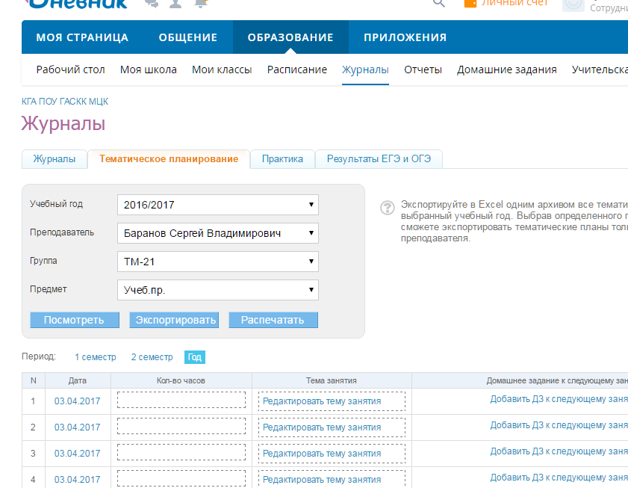
1 способ
КАК ЗАЙТИ?
ОБРАЗОВАНИЕ →
Журналы →
Тематическое планирование

Slide 5
КАК ВЫБРАТЬ?
По умолчанию выбрана фамилия профиля
Выбрать группу
Выбрать учебный предмет

Slide 6
ГДЕ ЗАПОЛНЯТЬ?
Домашнее задание к следующему занятию
Тема занятия
Количество часов

Slide 7
КУДА ПЕРЕХОДИТЬ?
Ссылка перехода на конкретное занятие

Slide 8
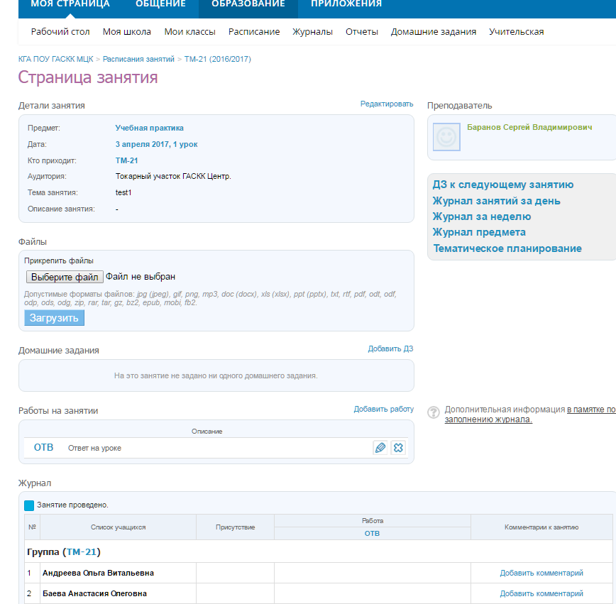
Редактирование конкретного занятия.
Редактирование темы занятия
Общие действия с занятием
Прикрепление методических файлов
Перейти к «Созданию домашнего задания» к занятию
Работа на занятии
Журнал со списком учеников

Slide 9
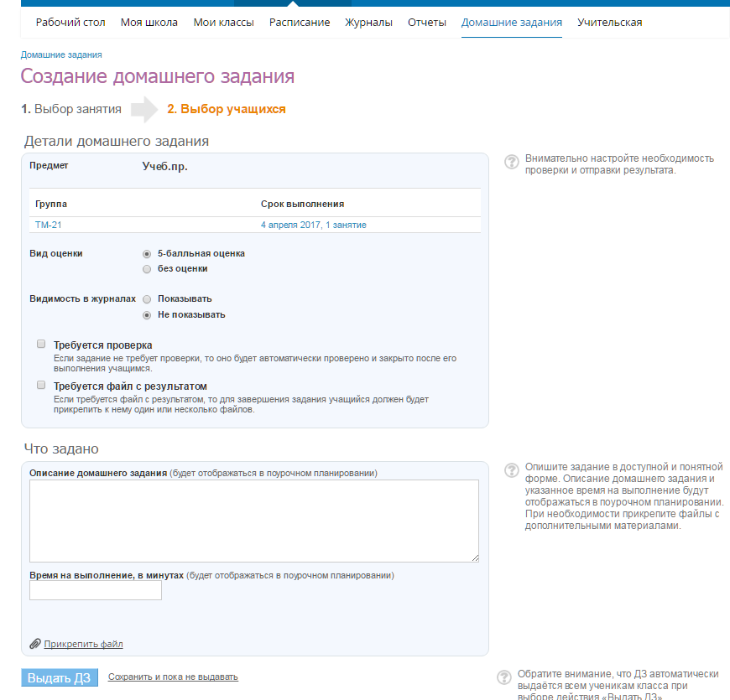
Домашнее задание: редактирование
Выбирается вид оценки
Ставятся галочки если:
Требуется проверка
Требуется файл с результатом
Описывается домашнее задание
Лимитируется время на выполнение
Прикрепляется файл с дополнительными материалами.
Подтверждается выдача домашнего задания.

Slide 10
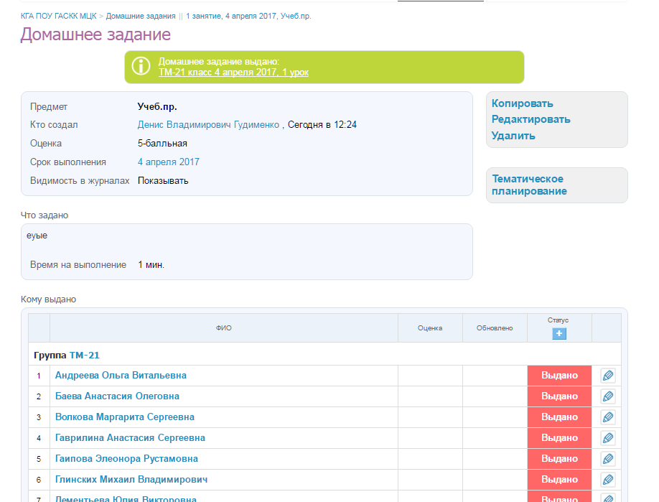
Домашнее задание: выдача и контроль
Индикатор, что задание выдано
Кнопка Статус «+» подтверждает, что задание выполнено у всех разом
Список учеников, которым можно дифференцировано зачесть выполнение домашнего задания

Slide 11
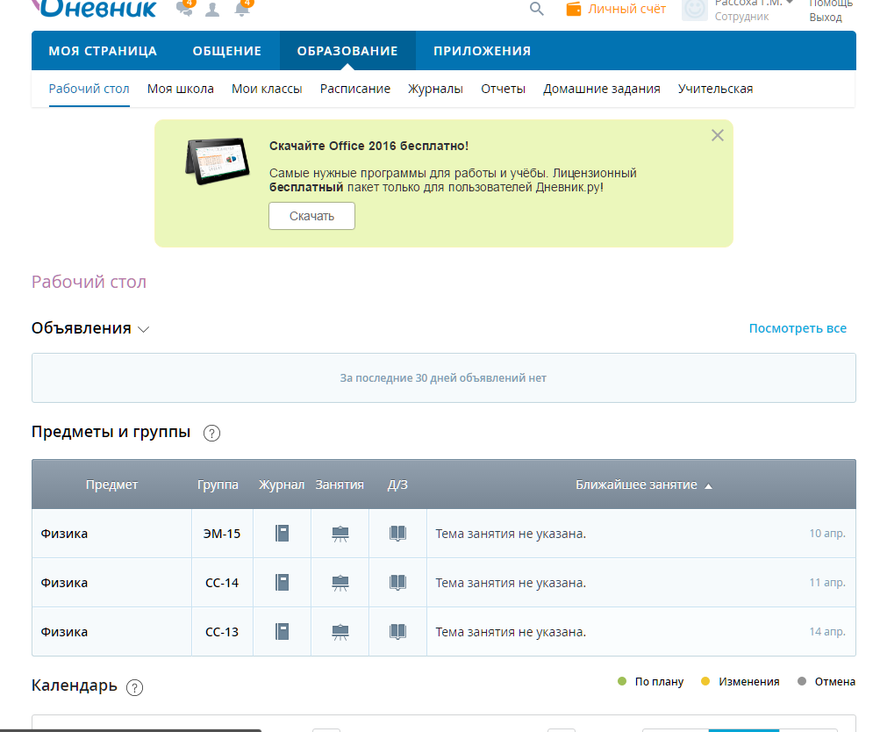
2 способ
КАК ЗАЙТИ?
ОБРАЗОВАНИЕ →
Рабочий стол

Slide 12
КАК ПЕРЕЙТИ?
Переходим к редактированию конкретного занятия
Переход в журнал тематического планирования списком
Переход к списку всех домашних заданий преподавателя для первой из списка группы

Slide 13
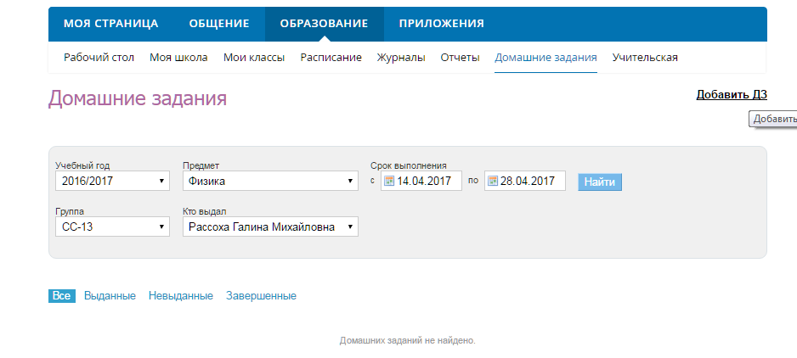
Домашние задания
КАК ДОБАВИТЬ?
Выбрать «Добавить ДЗ»

Slide 14
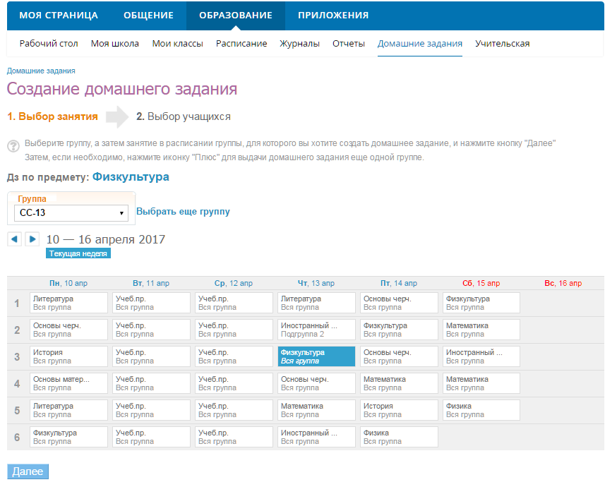
КАК ДОБАВИТЬ?
Выбрать в конкретном дне конкретное занятие
Перейти в «Создание домашнего задания»

